Slide 1



CHÀO MỪNG CÁC EM
ĐẾN VỚI TIẾT HỌC MÔN TOÁN

Slide 2
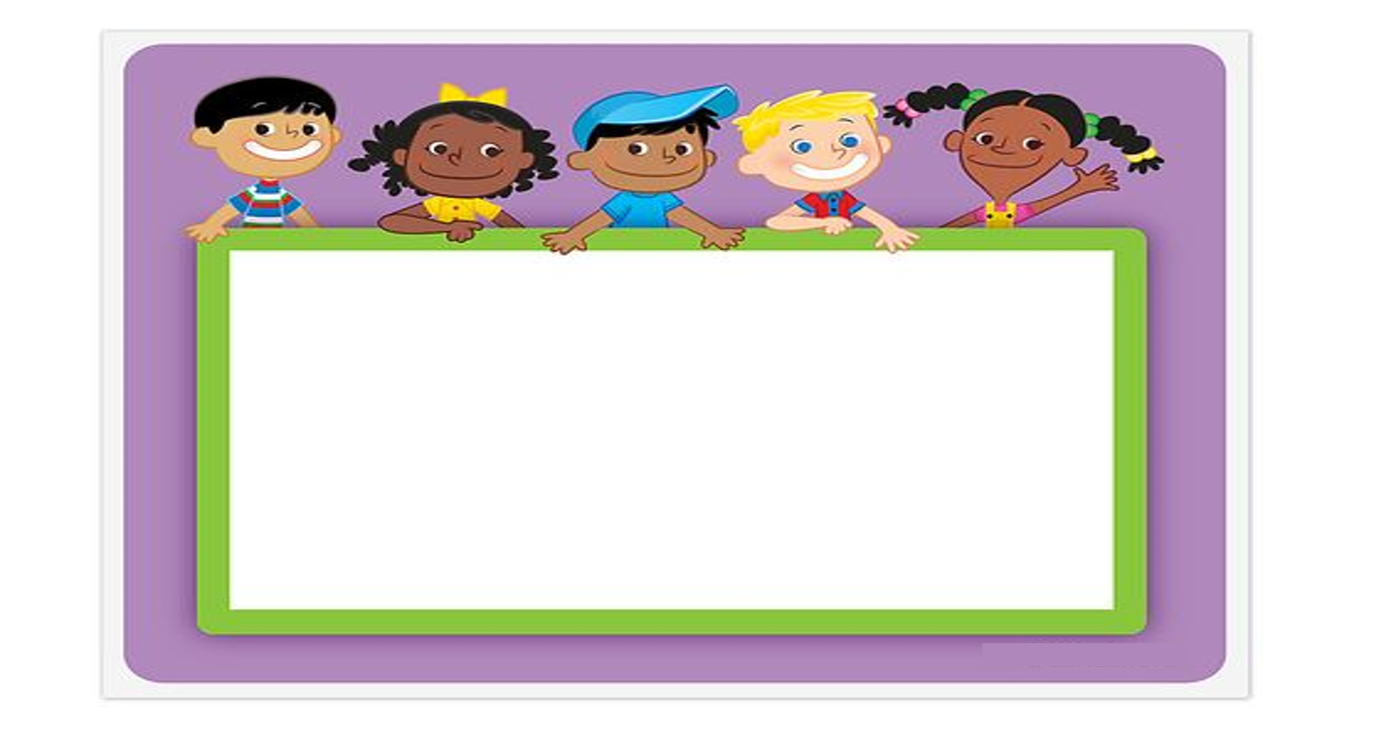
KHỞI ĐỘNG

Slide 3
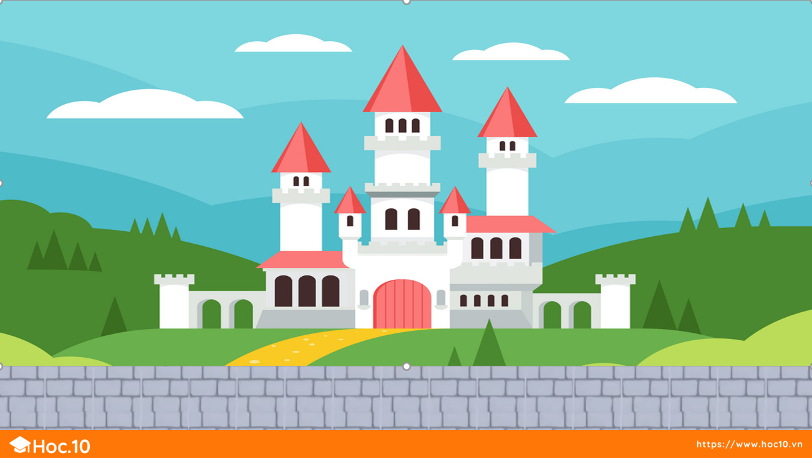

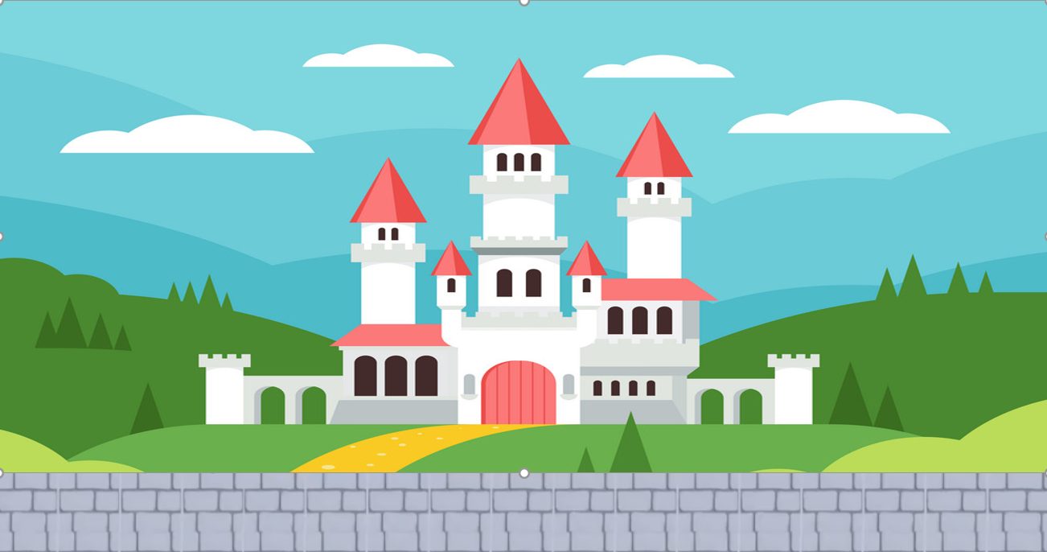

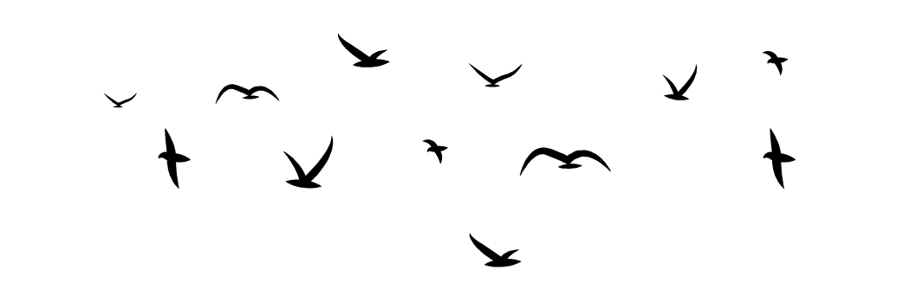


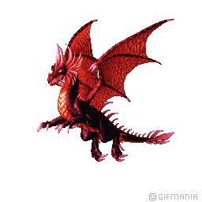
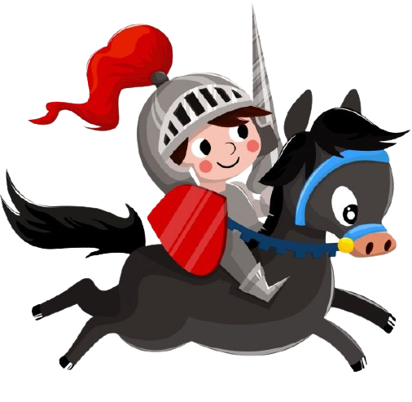
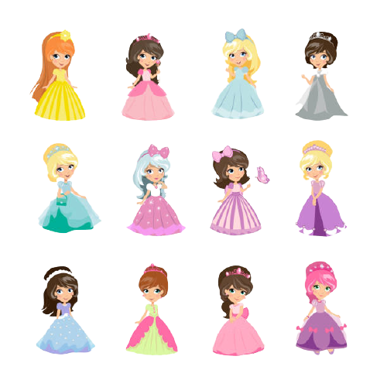
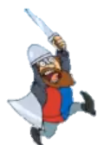
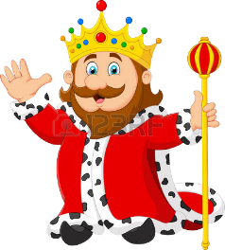
GIẢI CỨU CÔNG CHÚA
Ngày xửa ngày xưa, ở một vương quốc nọ có một nàng công chúa xinh đẹp đang bị rồng lửa bắt đi.
Chàng hiệp sĩ muốn giải cứu công chúa phải vượt qua rất nhiều thử thách, gặp rất nhiều quái vật, người khổng lồ hung dữ.
Em hãy giúp hiệp sĩ đánh bại quái vật, người khổng lồ và rồng lửa để giải cứu công chúa bằng cách trả lời đúng các câu hỏi nhé!

Slide 4


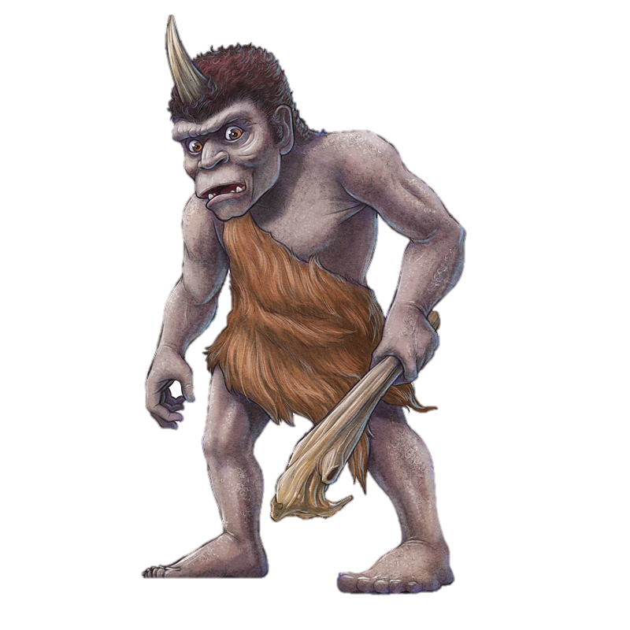

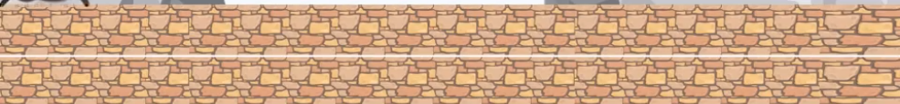

673 …. 763
A. <
B. >
C. =

Slide 5

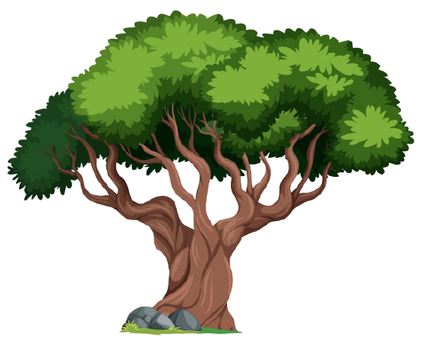


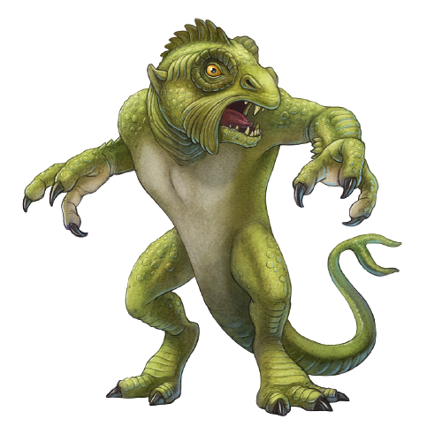



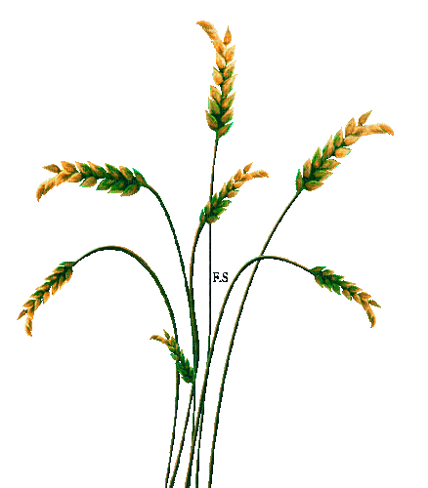

560 …559
A. <
B. >
C. =

Slide 6


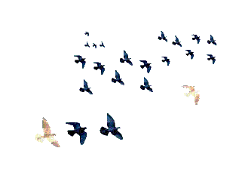
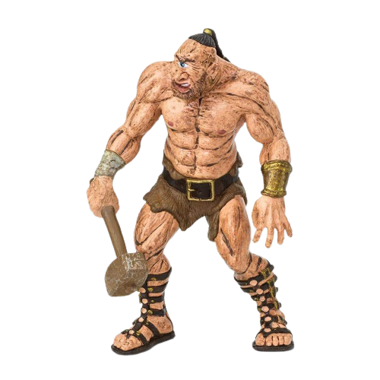
365 ….364
A. <
B. >
C. =

Slide 7



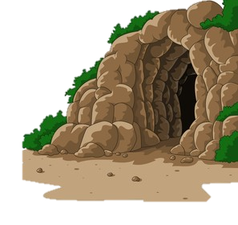
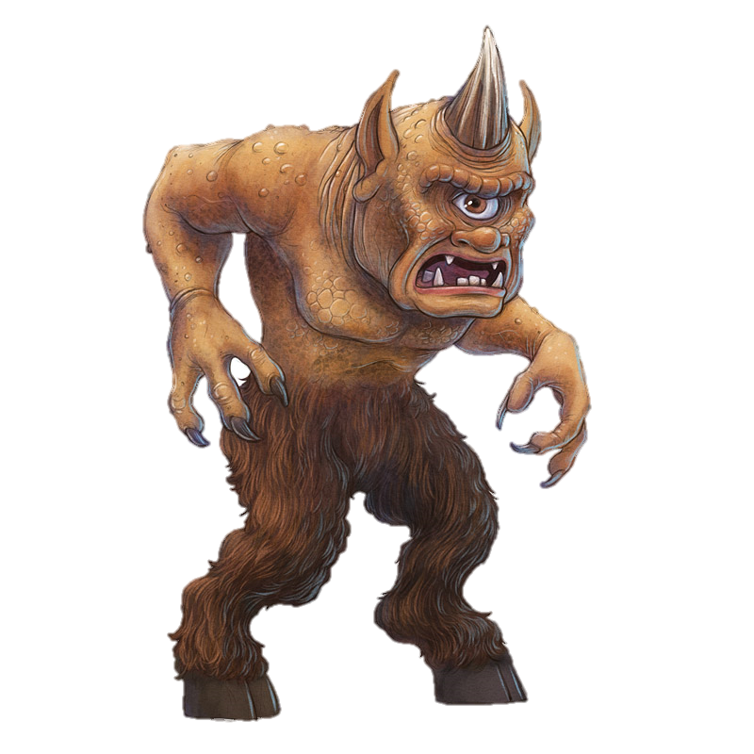
126 ….126
A. <
B. >
C. =

Slide 8
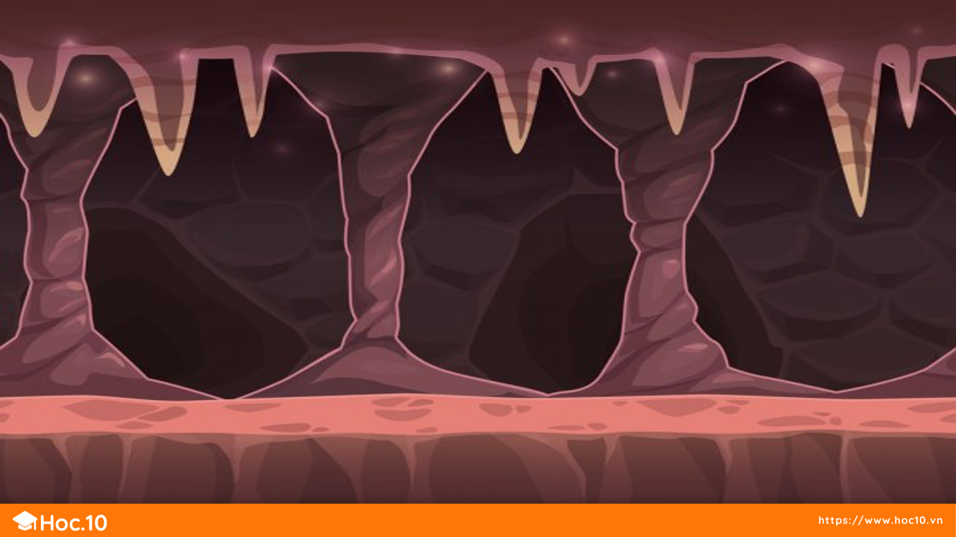
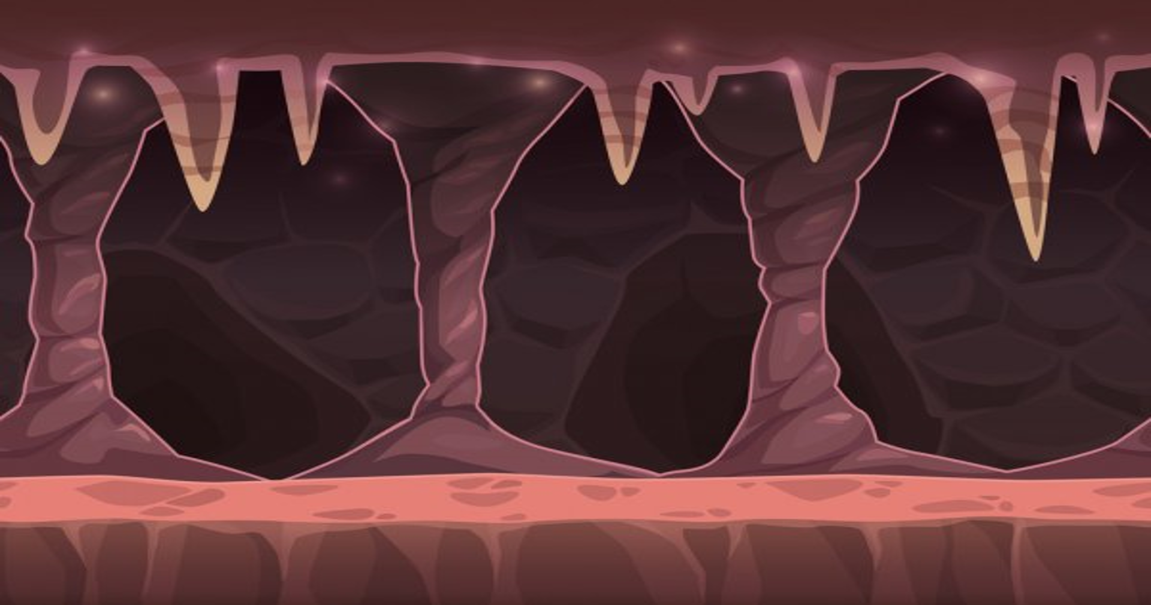

101 ….110
A. <
B. >
C. =

Slide 9

Cảm ơn các bạn rất nhiều!

Slide 10
Toán
Luyện tập (Tiết 1)

Slide 11
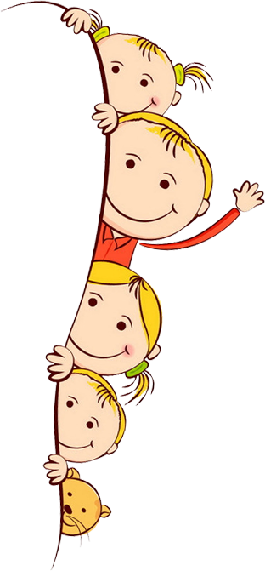

YÊU CẦU CẦN ĐẠT
-Nắm được cách so sánh số có 2 chữ số với số có 3 chữ số và số có 3 chữ số với số có 3 chữ số.
- Thực hành vận dụng so sánh các số trong tình huống thực tế.

Slide 12




LUYỆN TẬP –
THỰC HÀNH

Slide 13


1
Tìm số và dấu (>, <, =) thích hợp:
z
Trăm | Chục | Đơn vị
Trăm | Chục | Đơn vị
?
7
5
758
?
?
62
6
?
8
?
?
2
96
?
?
?
?
1
?
?
9
6
107
0
7
758 96
62 107
>
?
<
?
Trăm | Chục | Đơn vị
549
4
?
?
?
5
9
495
4
?
?
?
9
5
549 495
>
?

Slide 14

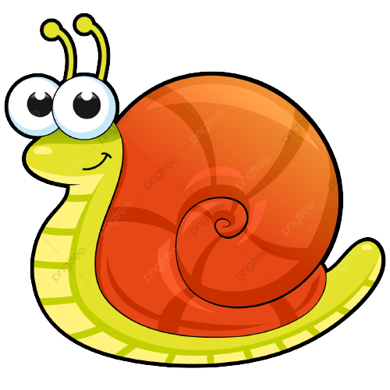
z
2
>
<
=
?
600 900
527 27
370 307
813 813
402 420
92 129
?
<
<
?
?
>
<
?
?
>
=
?

Slide 15
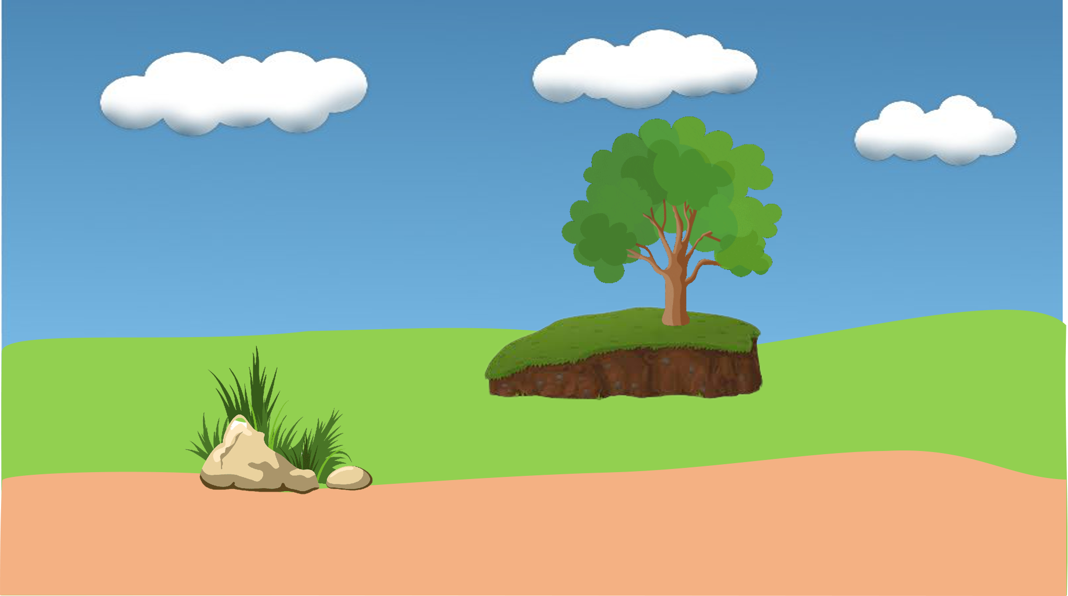
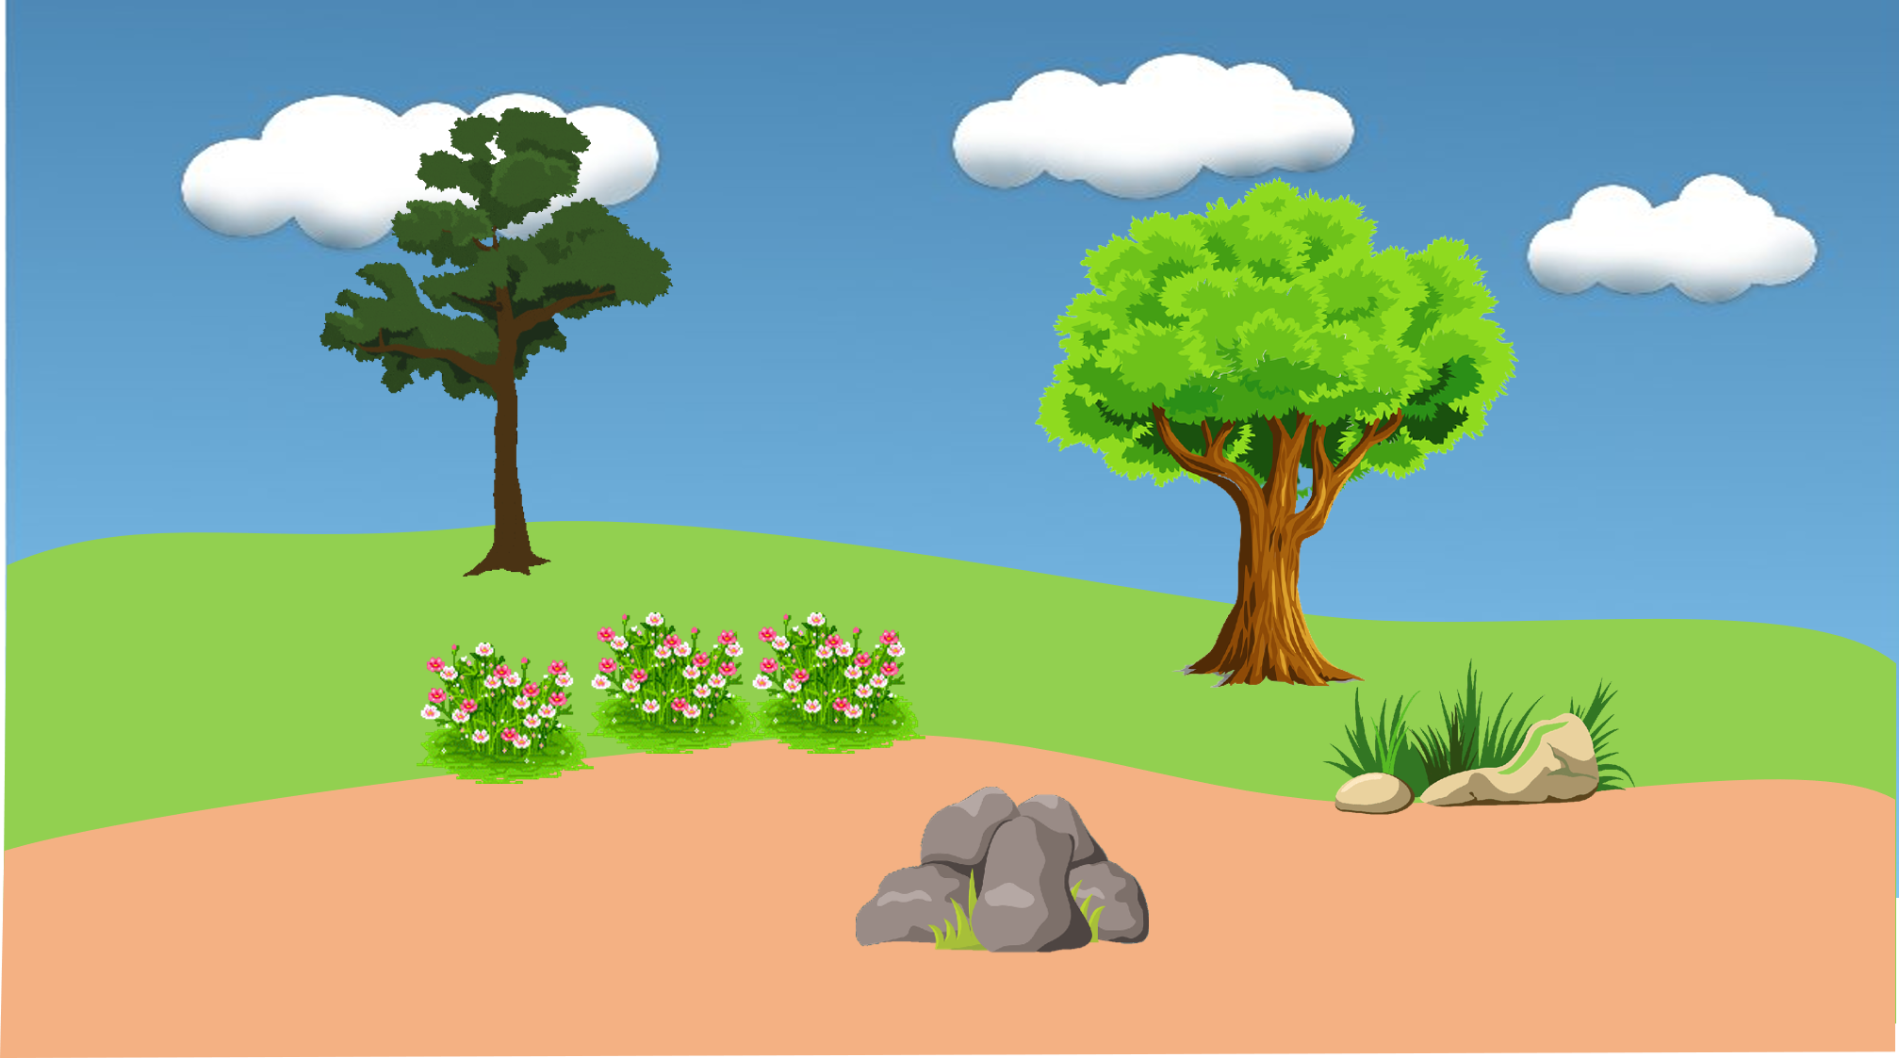


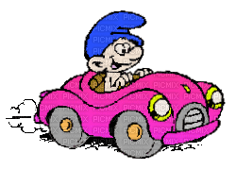
VƯỢT CHƯỚNG
NGẠI VẬT
BẮT ĐẦU
Kíttt….

Slide 16
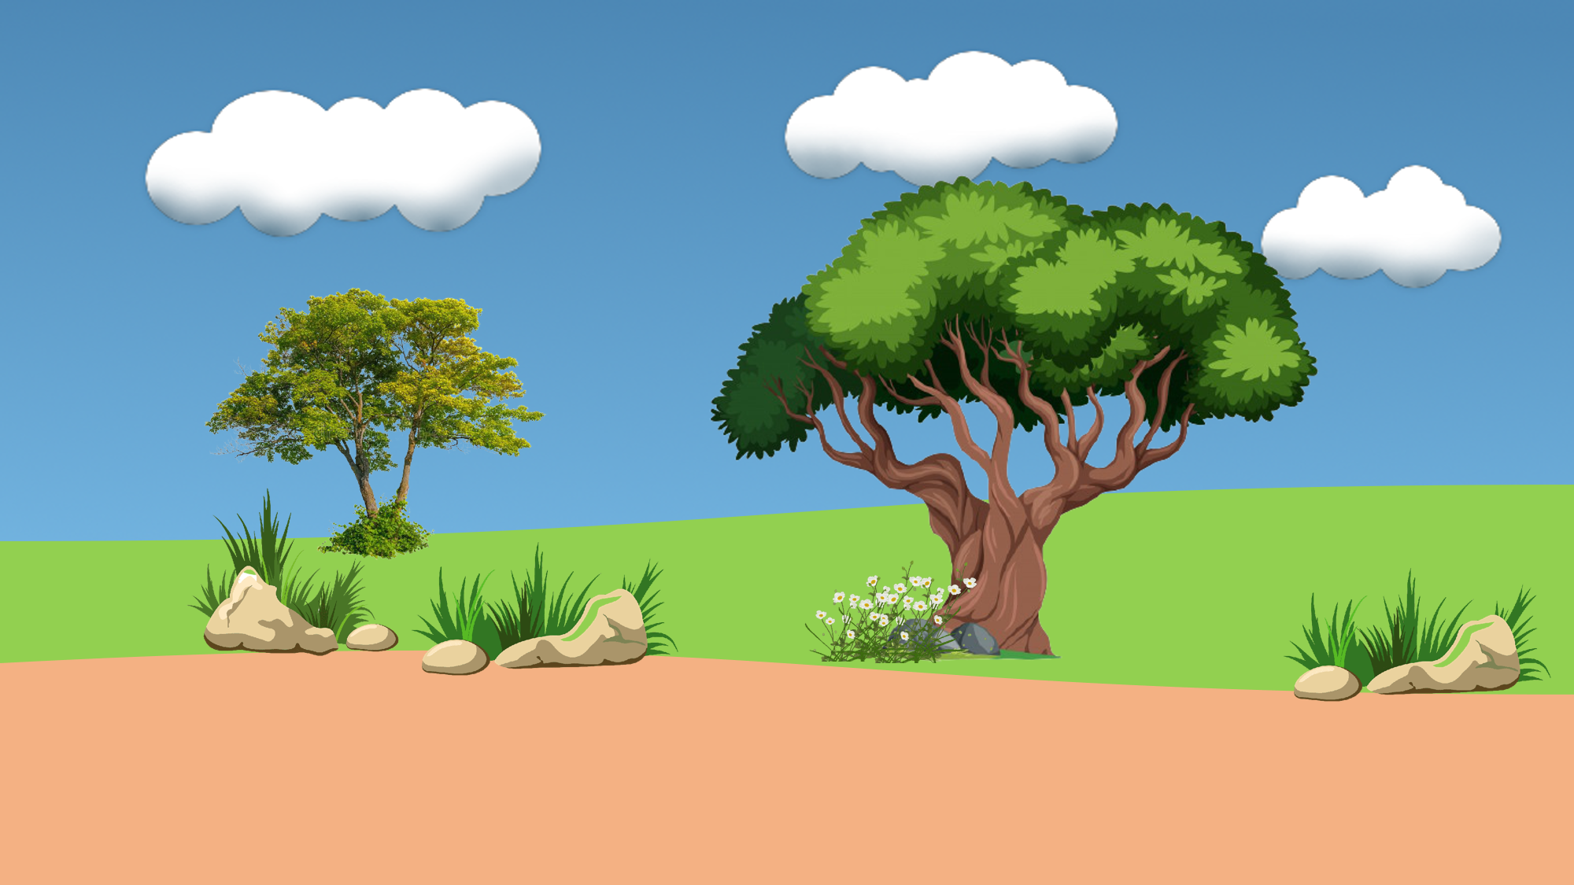
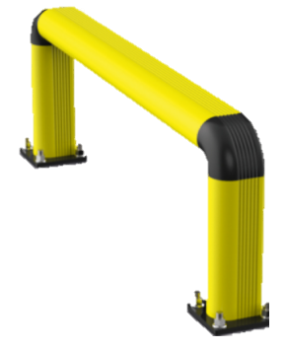

67 …. 501
A. <
B. >
C. =
Kíttt….

Slide 17
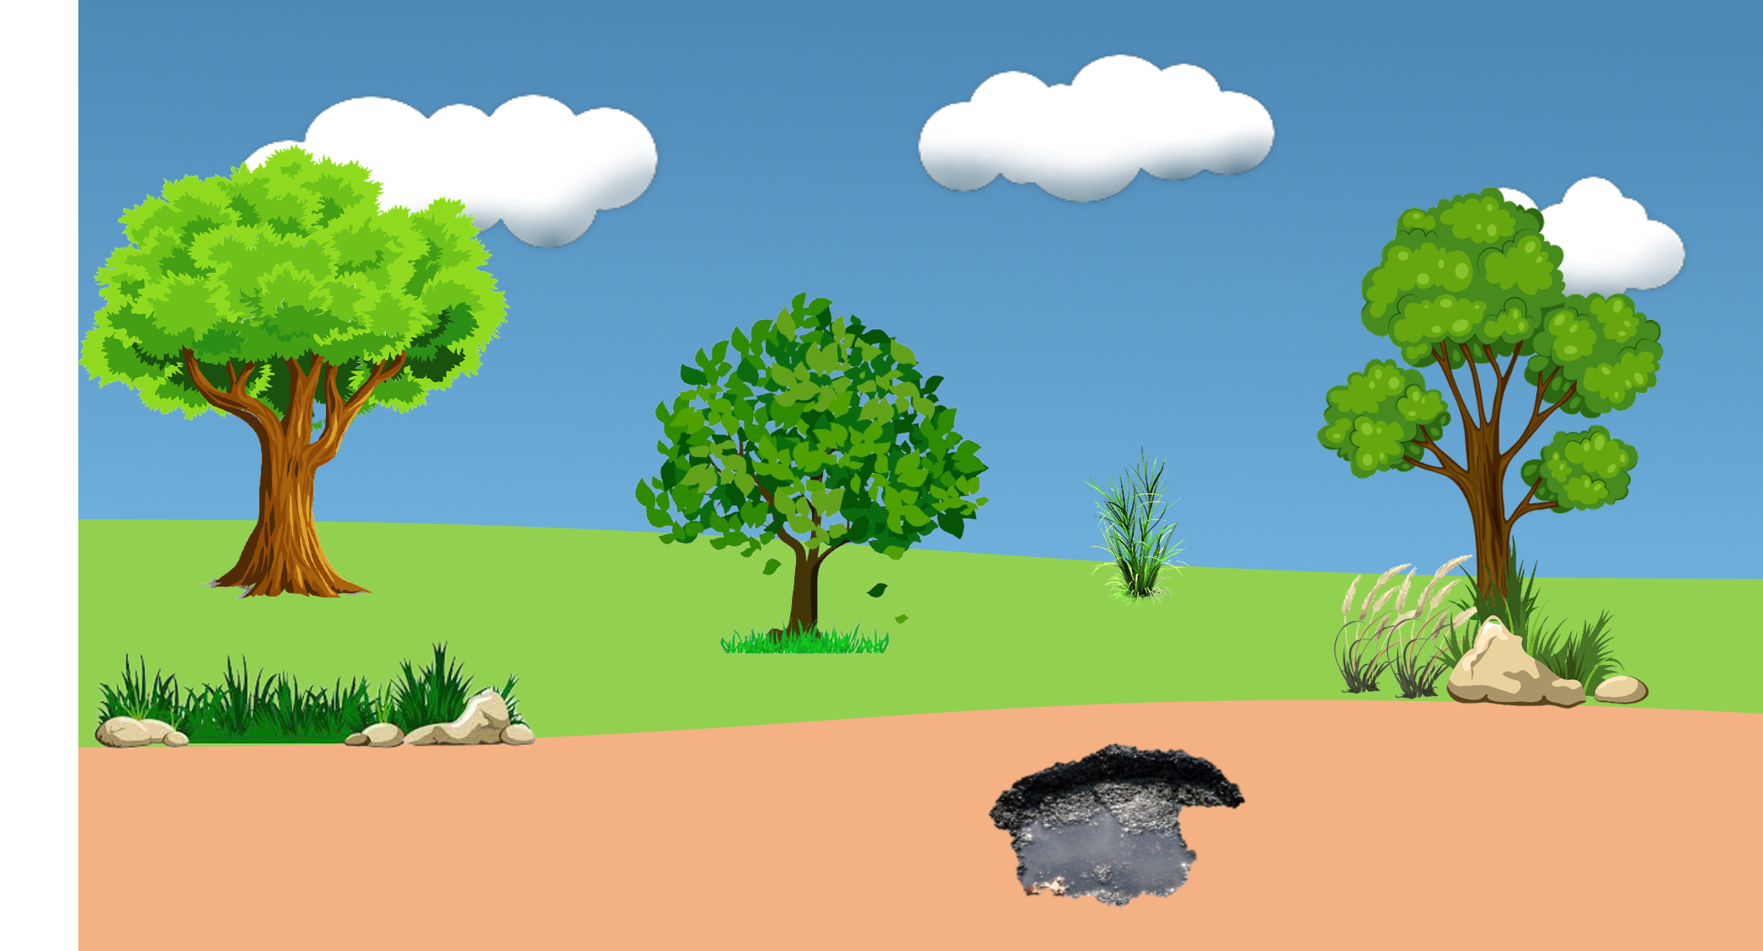
100 …. 98
A. <
B. >
C. =
Kíttt….

Slide 18

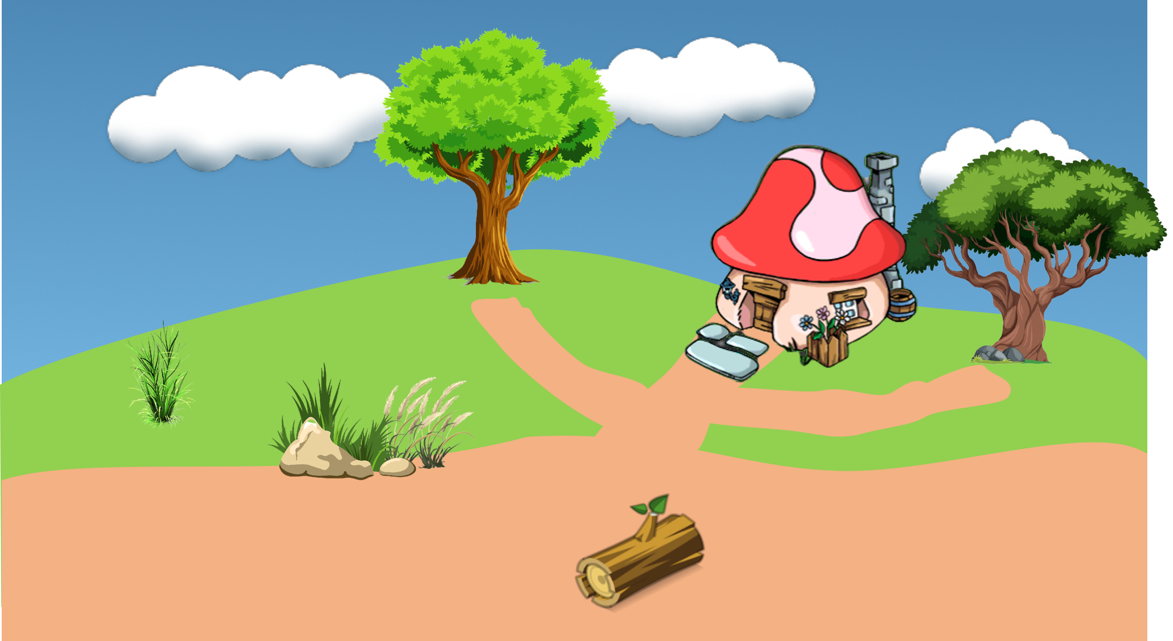



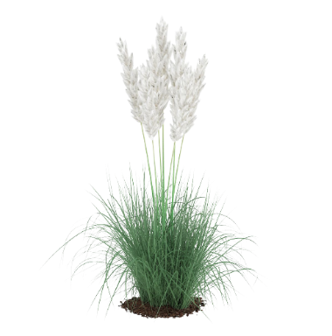
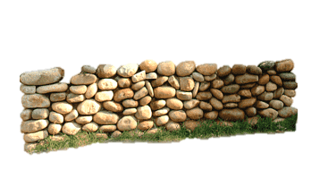

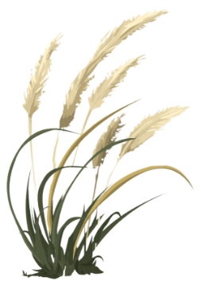
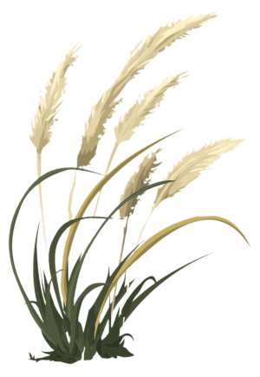


340, 403, 430, 304
Số lớn nhất là:
A. 340
B. 403
C. 430
Kíttt….

Slide 19







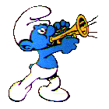





340, 403, 430, 304
Số bé nhất là:
CHÀO MỪNG TÍ XÌ TRUM VỀ NHÀ
A. 340
B. 304
C. 403

Slide 20


Để có thể làm tốt các bài tập trên em nhắn bạn điều gì?
Bài học hôm nay em biết thêm được điều gì?

Slide 21


DẶN DÒ

Slide 22


Tạm biệt và hẹn gặp lại
các con vào những tiết
học sau!

